Slide 1
Enemigos silenciosos que limitan el potencial de producción de la alfalfa
Ing. Agr. Juan Lus
Ing.agr.juanlus@gmail.com

Slide 2
Alfalfa de alto potencial
Alfalfa premium
Se caracterizan por:
Alta capacidad productiva.
Gran estabilidad.
Apreciable distancia productiva con el cultivar commodity.
+42,53%
Extraído de “Avances en Alfalfa”
INTA 2020
Ing. Agr. Juan Lus
Ing.agr.juanlus@Gmail.com

Slide 3
Alfalfa de alto potencial alfalfa premium
El alto potencial de rendimiento se correlaciona con su perfil sanitario.
Argentina produce en ambientes más o menos húmedos.
Esto es clave para las enfermedades fúngicas.
Extraído de “Avances en Alfalfa”
INTA 2020
Ing. Agr. Juan Lus
Ing.agr.juanlus@Gmail.com

Slide 4
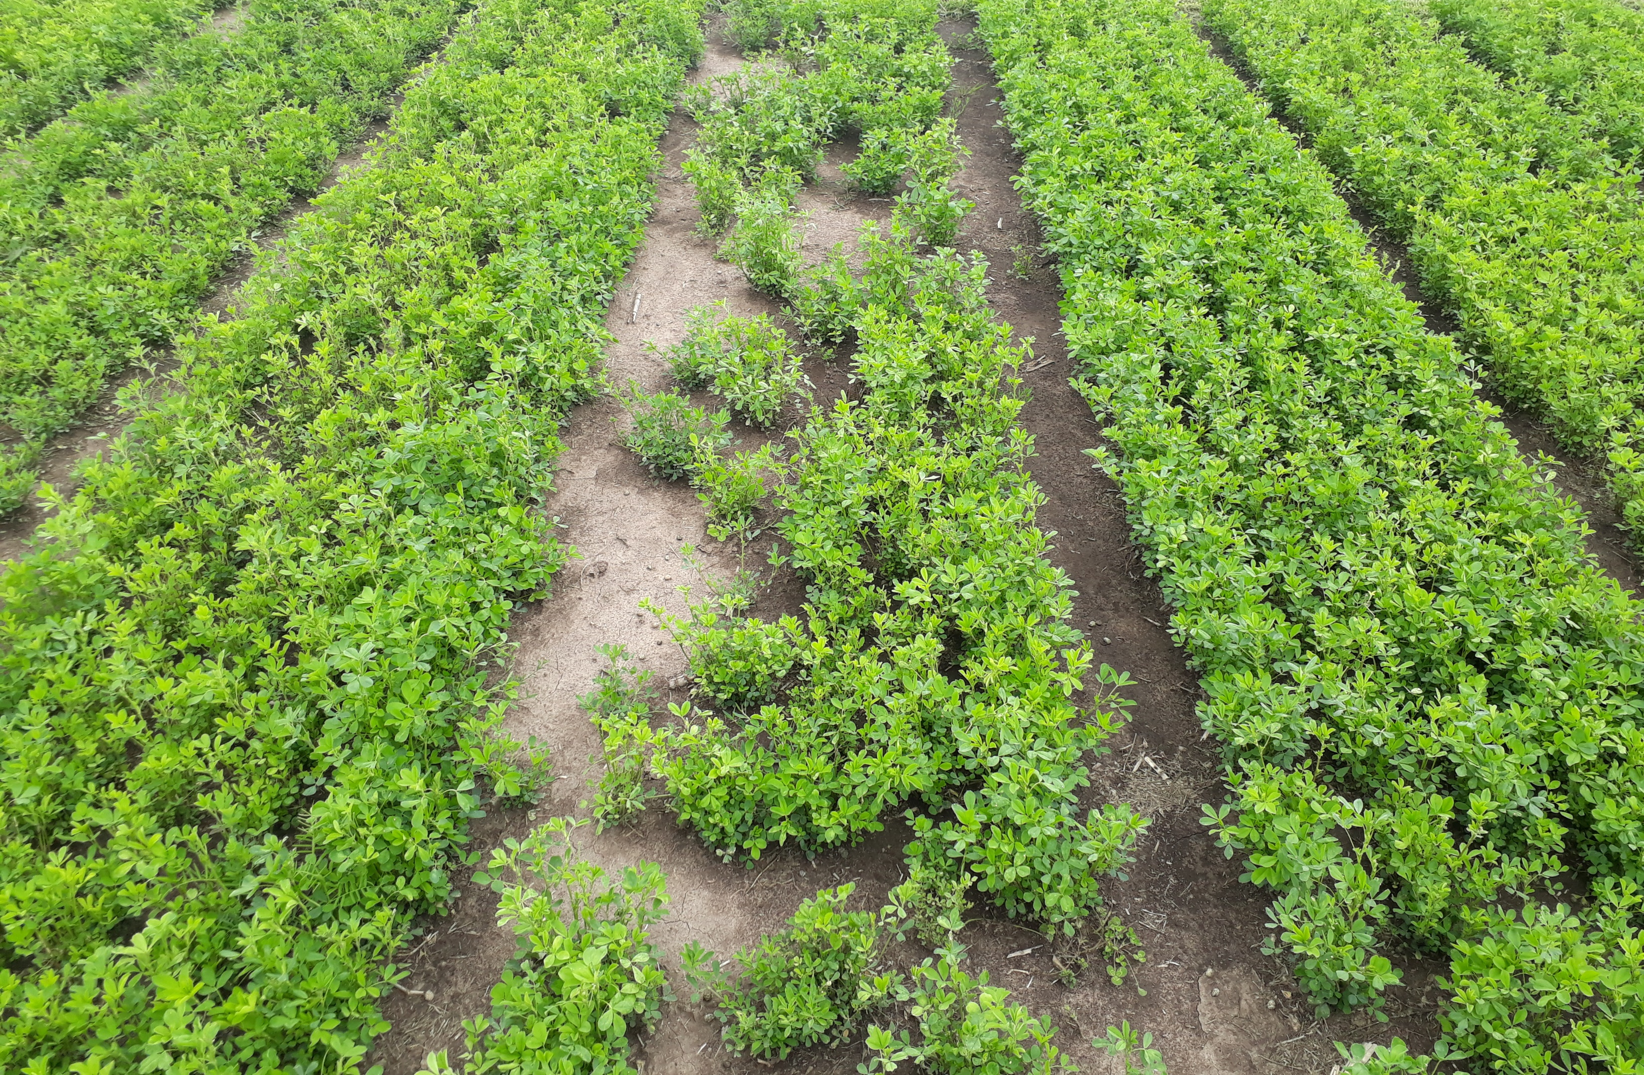
Alfalfa de alto potencial alfalfa premium
Hay una relación directa entre perfil sanitario y persistencia que determina mayor productividad y estabilidad de rendimiento.
Ing. Agr. Juan Lus
Ing.agr.juanlus@Gmail.com
Extraído de “Avances en Alfalfa”
INTA 2020

Slide 5
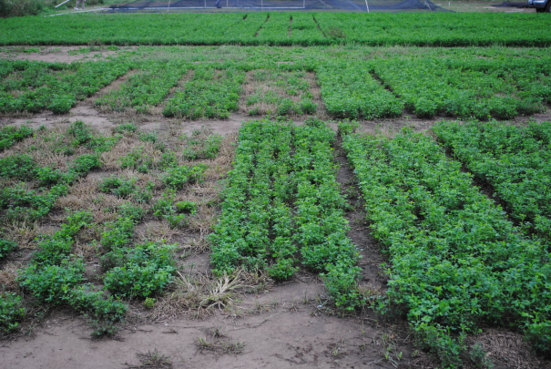
Alfalfa de alto potencial alfalfa premium
Se asume que los cultivares premium son capaces de “demostrar” un potencial de rendimiento que puede rondar las 80-90 tons de Ms/ha en su ciclo productivo, duplicando al menos a los commodities.
Ing. Agr. Juan Lus
Ing.agr.juanlus@Gmail.com
Extraído de “Avances en Alfalfa”
INTA 2020

Slide 6
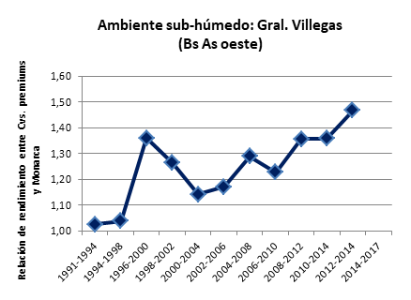
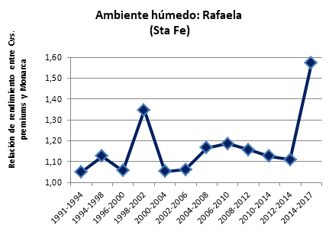
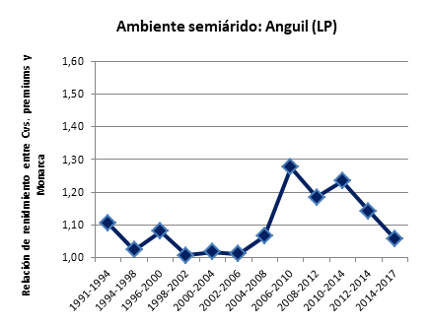
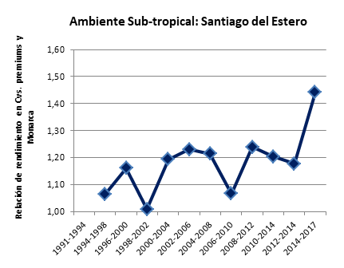
Relación de rendimiento entre genética premium y Cv. Monarca para diferentes ambientes en los últimos 25 años
RED INTA ALFALFA: “Avances en alfalfa” (1991-2017)
Limitante a la expresión de rendimiento

Slide 7
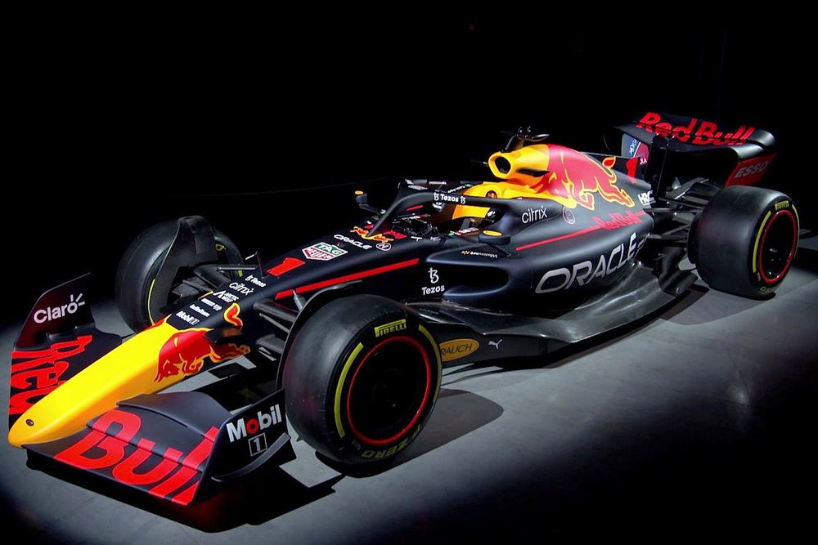
Limitantes a la expresión de rendimiento
Resultado productivo final
Elección del cultivar
Condiciones de uso
Ambiente
Siempre en discusión
Subestimado
No anegamiento.
Que no falte P.
Napa presente ante sequía.
Estrategia de carrera
¿Sabemos las condiciones de carrera que tenemos y las que se necesitan?
Condiciones de carrera
Ing. Agr. Juan Lus
Ing.agr.juanlus@Gmail.com

Slide 8
Limitantes silenciosas a la expresión de rendimiento
pH: neutro hacia básico y alejado de la acidez. Pero: ¿Conocemos cuál es el estado de situación y el impacto de alejarse del ideal?.
Requerimientos nutricionales: ¿Conocemos la escala de necesidad? ¿La necesidad de N?.
Limitantes físicas: ¿Qué problemas está generando la compactación?
Requerimientos hídricos del cultivo: ¿Importancia de la napa?
Ing. Agr. Juan Lus
Ing.agr.juanlus@Gmail.com

Slide 9
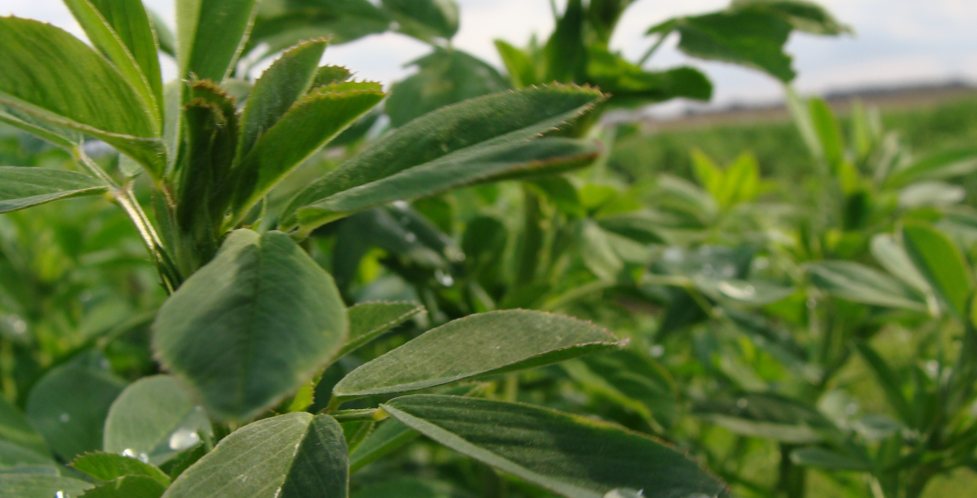
Características y necesidades del cultivo
Impacto del pH en el rendimiento
Cultivo | Índices de Ph
 | 4,7 | 5,0 | 5,7 | 6,8 | 7,5
 | Potencial de producción (%)
Alfalfa | 2 | 9 | 42 | 100 | 100
Soja | 65 | 79 | 80 | 100 | 93
Maíz | 34 | 73 | 83 | 100 | 85
Efecto del pH propiamente dicho
en la especie.
Efecto del pH en la actividad
de los rizobiums.
“ Las cepas eran abundantes con
pH entre 6,5-7,0, escasas a
pH 6,3 y casi nulas a pH 5,8” (Vance, 1988).
Fuente: A.I. Laboratories, J, Seed Co.; Wisconsin, USA.
Ing. Agr. Juan Lus
Ing.agr.juanlus@Gmail.com

Slide 10
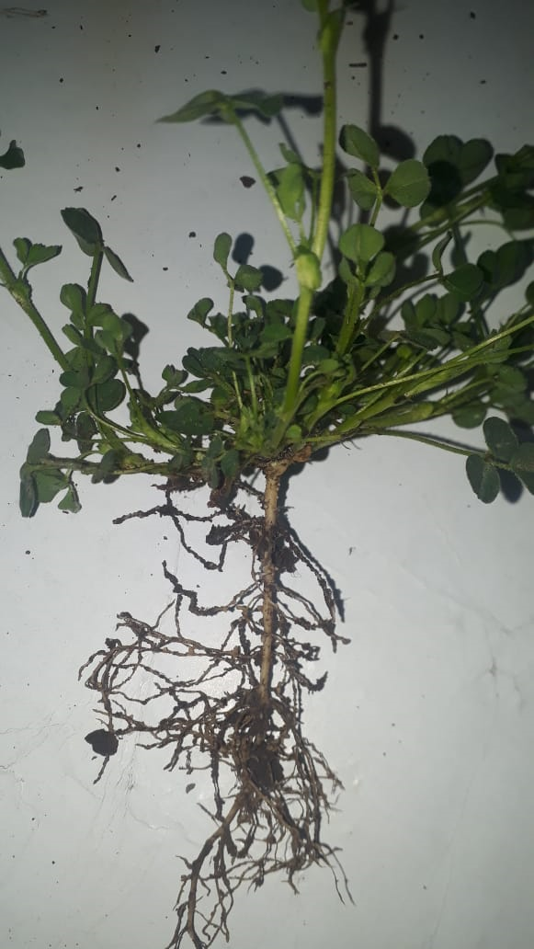
Limitantes a la expresión del rendimiento potencial
pH, N y…. ¿algo más?
Primer año
Segundo año
La fijación simbiótica de N en promedio, puede aportar el 50% de las necesidades de la alfalfa
cuando las condiciones son las ideales.
Racca, R,W et all. Pronalfa 2001
Lo que no obtiene de la fijación simbiótica, debe extraerlo del suelo.
Necesidad: 30-50 kg de N
por tons Ms/ha dependiendo de varios factores.
Similar a la necesidad del raigrás anual.
Extraído de Requerimientos nutricionales.
Absorción y extracción de macronutrientes y nutrientes secundarios
Ciampitti, I; García F.
¿La nutrición nitrogenada de nuestras alfalfas está cubierta?
Pastura de mezcla de alfalfa en Rojas (Bs As)
Ing. Agr. Juan Lus
Ing.agr.juanlus@Gmail.com

Slide 11
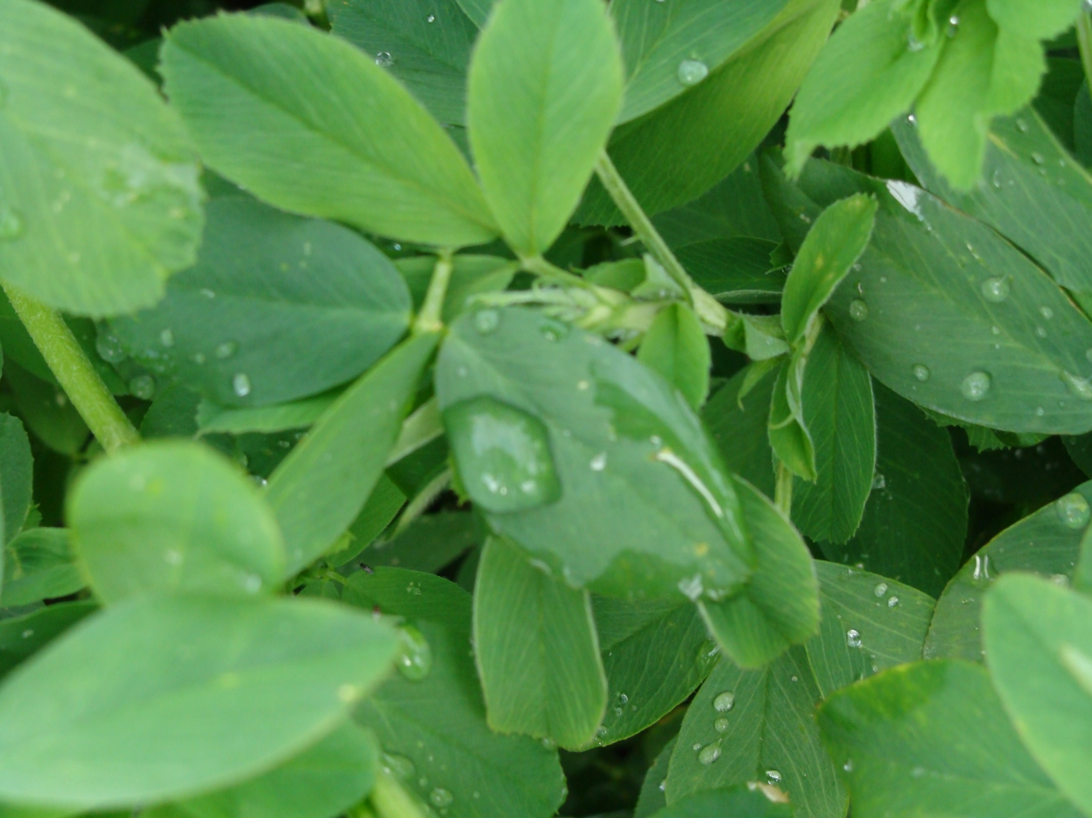
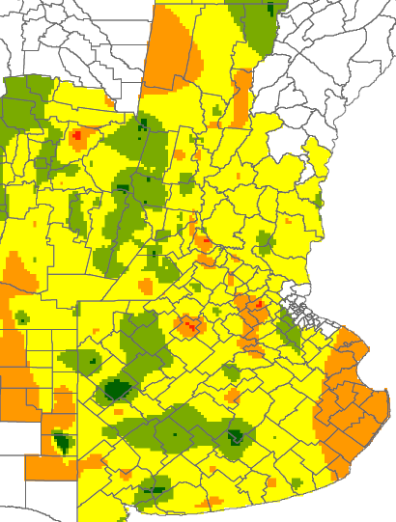
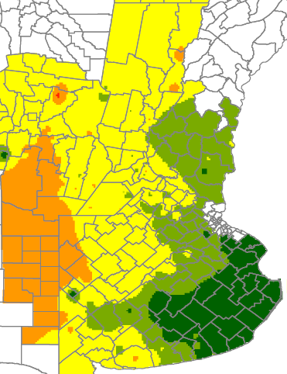
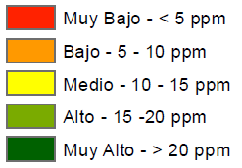
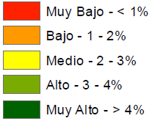
Alfalfa y su relación con el N
Fertilización con N en la producción de alfalfa
(Hannaway, DB; Shuler, PE. 1993)
(Universidad Estatal de Oregon)
Recomiendan fertilizar con 50 a 125 kg N/ha cuando:
- NO3 estén debajo de 15 PPM.
- Materia orgánica debajo de 1,5%
- PH debajo de 6,2.
Nitratos
MO
pH
¿No deberíamos revisar los pH y la nutrición nitrogenada de los lotes de alfalfa?
Ing. Agr. Juan Lus
Ing.agr.juanlus@Gmail.com

Slide 12
Enemigos silenciosos que limitan la expresión del potencial de rendimiento
10 tons de Ms/ha consumen
300 kg de N
35 kg P
300 kg Potasio
110 kg de Ca
25 kg Mg
35 kg de S
Kg de soja grano
5.000 kg/ha
6.000 kg/ha
15.000 kg/ha
35.000 kg/ha
9.000 kg/ha
7.000 kg/ha
Fuente: Fontanetto, H. INTA Rafela
La suficiencia de Calcio y Magnesio son determinantes para que los pH no sean ácidos y son los principales estabilizadores de los agregados del suelo junto con la materia orgánica.
Ing. Agr. Juan Lus
Ing.agr.juanlus@Gmail.com

Slide 13
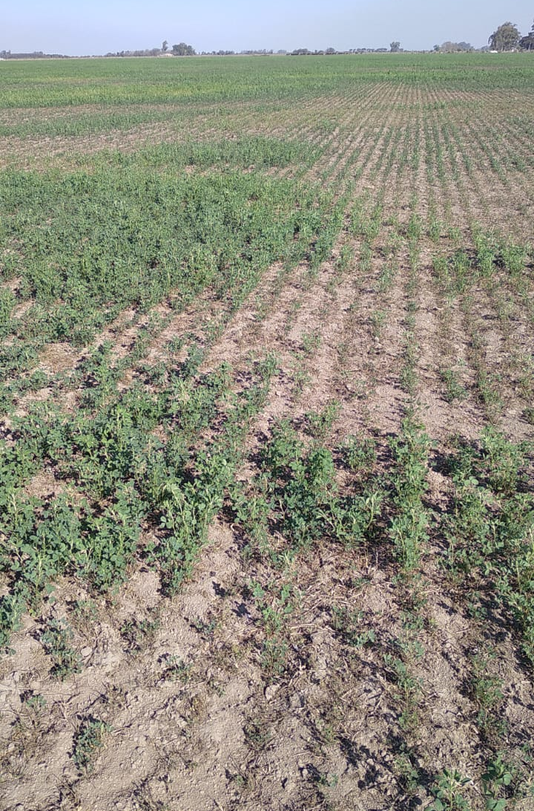
Enemigos silenciosos que limitan la expresión del potencial de rendimiento
Si los agregados son inestables…
Maceta de exploración
de agua y nutrientes
San Cristóbal (Sta Fe)
Sequía 2022
Ing. Agr. Juan Lus
Ing.agr.juanlus@Gmail.com

Slide 14
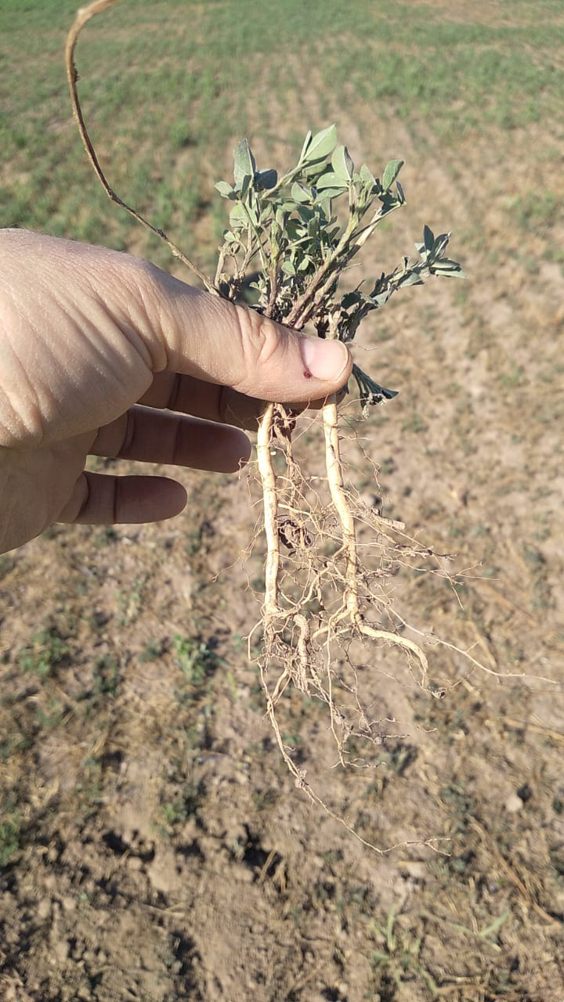
Enemigos silenciosos que limitan la expresión del potencial de rendimiento
Fuente | Ubicación del dato | Precipitaciones por ton Ms obtenida
Sammis (1981); Donovan (1983) | Semiárido | 83 mm
Heichel (1983) | Media de muchas mediciones | 56 mm a 73 mm
López (1997) | Córdoba (con riego) | 55 mm
Spada (2000) | Catamarca (con riego) | 37 mm
Romero (1977) | Bs As. Sin fert. Bs As fert con P y S | 111 mm 71 mm
San Cristóbal (Sta Fe). Sequía 2022
La alfalfa en Argentina (2007)
Ing. Agr. Juan Lus
Ing.agr.juanlus@Gmail.com

Slide 15
Enemigos silenciosos que limitan la expresión del potencial de rendimiento
La mayor parte del consumo de agua proviene de las capas superiores del suelo y la alfalfa es una especie que requiere un alto consumo siendo a la vez de baja eficiencia de uso con respecto a otras especies.
Los valores medios de eficiencia en el uso del agua fluctúan entre 17 y 23 kg/mm.
(Wright, 1988; Grimes et al., 1992; López et al., 1997)
San Cristóbal (Sta Fe). Sequía 2022
Ing. Agr. Juan Lus
Ing.agr.juanlus@Gmail.com

Slide 16
Enemigos silenciosos que limitan la expresión del potencial de rendimiento
Si no hay impedimentos de suelo a los 2 años puede extraer agua de 2 m de profundidad y a partir del 3° año, puede extraer de 4 metros de profundidad o más.
Dardanelli y Collino (2002), establecieron en ensayos de Monarca y Victoria, que la napa freática pudo aportar entre el 15% y el 25% del agua necesaria para el desarrollo del cultivo siempre que la misma no estuviese a más de 6 m de profundidad.
Es indispensable proveer al cultivo de una buena capacidad de almacenamiento de agua superficial si se pretende buscar acceso a los potenciales de rendimiento.
San Cristóbal (Sta Fe). Sequía 2022
Ing. Agr. Juan Lus
Ing.agr.juanlus@Gmail.com

Slide 17
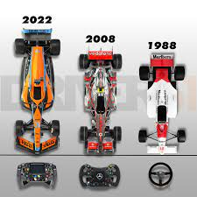
Tormenta perfecta silenciosa que limita la expresión del potencial de rendimiento
Resultado productivo final
Elección del cultivar
Condiciones de uso
Ambiente con serios cambios
Siempre discutidas, pero:
¿Son las apropiadas?
Graves problemas de pH que limitan el rendimiento de modo insospechado y que desencadenan quizás:
Subnutrición nitrogenada
Compactación de suelos
Restricción hídrica subclínica que sólo se manifiesta a los ojos en sequías muy notables.
¿Estrategia de carrera correcta?
¿Condiciones de carrera son acordes a la estrategia?
¿No deberíamos cambiar las condiciones para que la estratégica de uso sea válida y se exprese el rinde buscado?
Ing. Agr. Juan Lus
Ing.agr.juanlus@Gmail.com

Slide 18
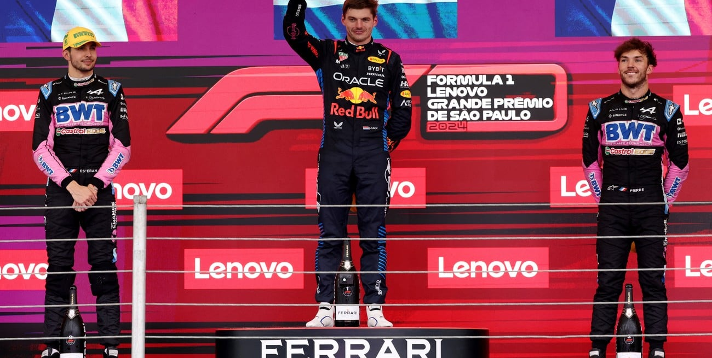
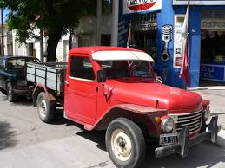
Tormenta perfecta silenciosa que limita la expresión del potencial de rendimiento
Resultado productivo final
La parrilla de salida del GP de Brasil de F1 2024:
Lando Norris (GBr/McLaren)
George Russell (GBr/Mercedes)
Yuki Tsunoda (JAP/RB)
Esteban Ocon (FRA/Alpine)
Liam Lawson (NZL/RB)
Charles Leclerc (MON/Ferrari)
Oscar Piastri (GBr/Mclaren)
Fernando Alonso (ESP/Aston Martin)
Lance Stroll (CAN/Aston Martin)
Valtteri Bottas (FIN/Sauber)
Sergio Pérez (MEX/Red Bull)
Pierre Gasly (FRA/Alpine)
Lewis Hamilton (GBR/McLaren)
Oliver Bearman (GBr/Haas)
Max Verstappen (PB/Red Bull)*
Franco Colapinto (ARG/Williams)
Nico Hülkenberg (ALE/Haas)
Zhou Guanyu (CHI/Sauber)
- Carlos Sainz (ESP/Ferrari) saldrá desde el pit lane
Elección del cultivar
Estrategia de carrera acorde a las condiciones y óptimo uso de los recursos
Ing. Agr. Juan Lus
Ing.agr.juanlus@Gmail.com

Slide 19
Tormenta perfecta silenciosa que limita la expresión del potencial de rendimiento
Resultado productivo final
Max Verstappen (Red Bull) - 393 puntos
Lando Norris (McLaren) - 331 puntos
Charles Leclerc (Ferrari) - 307puntos
Oscar Piastri (McLaren) - 262 puntos
Carlos Sainz Jr. (Ferrari) - 244 puntos
Lewis Hamilton (Mercedes) - 192 puntos
George Russell (Mercedes) - 190 puntos
Sergio Pérez (Red Bull) - 151 puntos
Fernando Alonso (Aston Martin) - 62 puntos
Nico Hulkenberg (Haas) - 31 puntos
Yuki Tsunoda (RB) - 28 puntos
Pierre Gasly (Alpine) - 26 puntos
Lance Stroll (Aston Martin) - 24 puntos
Esteban Ocon (Alpine) - 23 puntos
Kevin Magnussen (Haas) - 14 puntos
Alex Albon (Williams) -12 puntos
Daniel Ricciardo (RB) - 12 puntos **
Oliver Bearman (Ferrari y Haas) - 7 puntos
Franco Colapinto (Williams) - 5 puntos
Liam Lawson (RB) - 4 puntos
Guanyu Zhou (Kick Sauber) - 0 puntos
Valtteri Bottas (Kick Sauber) - 0 puntos
Logan Sargeant (Williams) - 0 puntos*
20 veces más puntos
Elección del cultivar
Estrategia de carrera acorde a las condiciones
Ing. Agr. Juan Lus
Ing.agr.juanlus@Gmail.com

Slide 20
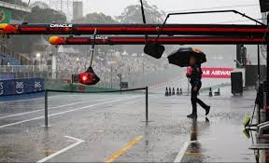
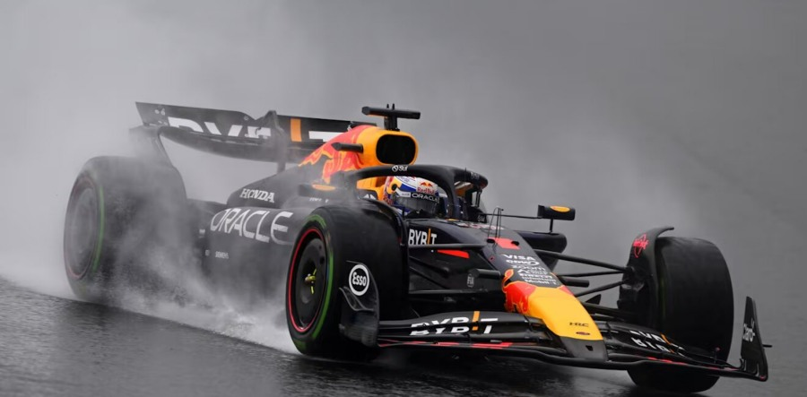
Expresión del potencial de rendimiento
Resultado productivo final
Elección del cultivar
Condiciones de uso
Ambiente
Siempre en discusión
Subestimado
No anegamiento.
Que no falte P.
Napa presente ante sequía.
Hay que interpretarlo…
Estrategia de carrera
…y crear las condiciones de carrera apropiadas.
Condiciones de carrera
Ing. Agr. Juan Lus
Ing.agr.juanlus@Gmail.com

Slide 21
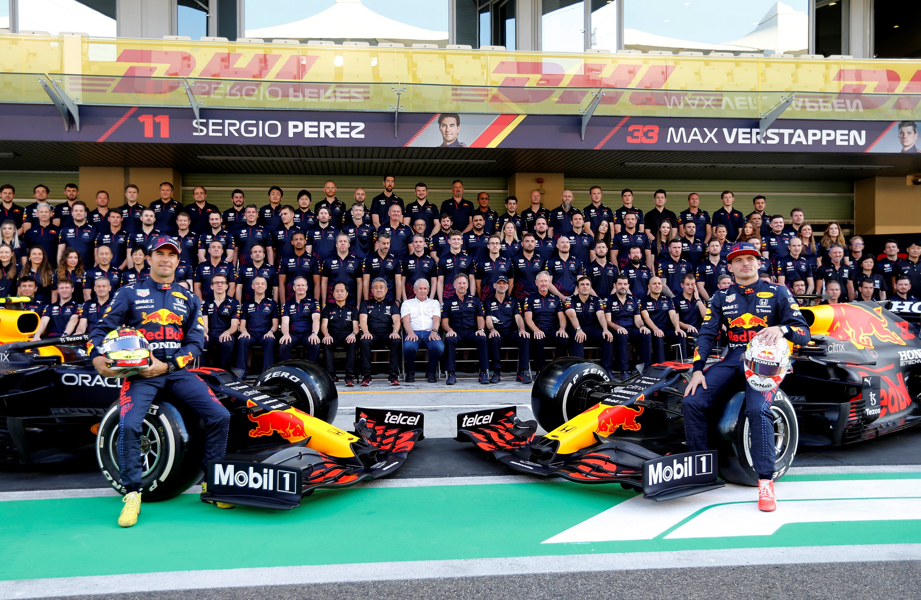
Expresión de rendimiento
Con sólo el auto no se gana el campeonato
¡Muchas gracias!
Ing. Agr. Juan Lus
Ing.agr.juanlus@Gmail.com

